Slide 1

每周工作汇报
汇报人：康永佳

Slide 2
本周工作内容总结
1.引言
机器学习的关键组件
data:训练集，验证集，测试集
model选择 eg:单层感知机不能解决XOR，而多层感知机可以解决
objective function
优化算法：梯度下降
监督学习，回归，分类....无监督学习（聚类，PCA，...）
2.1数据操作
重要的函数
x.shape（得到张量的形状）x.reshape（改变形状）
torch.zeros/ones/randn(3,4)
运算符
广播机制：（3，1）+（1，2）-->(3,2) (7,2)+(6,4) error

Slide 3

本周工作内容总结
访问张量内部元素：基本索引，贴片索引，布尔索引，花式索引
节省内存：执行原地操作
2.2数据预处理
1.通过pandas.read_csv读取
2.处理缺失值：插值、删除
2.3线性代数
重要函数A.sum(axis=i)（将第i个轴求和，通过keepdims来调控维度的变化）
np.dot(x,y)（点积）
范数，左下标，Lp
2.4自动微分
x.requires_grad_(True) x.grad.zero_()
y.backward() x.grad 非标量，通过sum转为标量

Slide 4



本周工作内容总结
3.1线性回归
loss function
随机梯度下降---》小批量随机梯度下降
矢量化加速
线性回归实现与简洁实现
3.2softmax （分类问题）
交叉熵是一个衡量两个概率分布之间差异

Slide 5
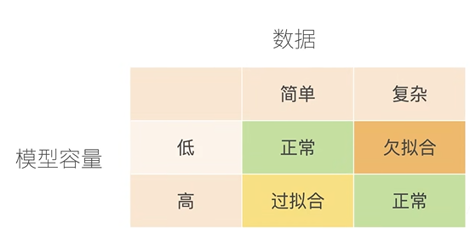
本周工作内容总结
4.多层感知机
hidden layer
线性----->非线性，通过引入激活函数
REL , sigmoid , tanh
实现与简洁实现
过、欠拟合
梯度消失，爆炸

Slide 6
本周工作面临阻碍
1.什么是启发式设计？
通过简化的规则、经验法则或策略性，猜测可行的方式
2.softmax回归与线性回归的区别，输出层有多个输出，训练也是优化w,b参数，使o(1....k)经过softmax变换后更加符合正确的分布，多了隐藏层，各个隐藏层节点个数这两个超参数？
3.代码的实现过程还需进一步熟悉

Slide 7
下周工作计划
如何解决难题，基于此推动自己的研究进展（不要一句我不懂、我不会、不清楚）。
例1：针对本周遇到的xx问题，拟采取xx措施（如阅读xx文献、尝试xx方案），推进自己的毕业进度。

Slide 8
整体工作进度
开题报告 （研一下学期末） |  |  |  | 中期报告 （研二下学期中） |  |  |  | 毕业论文 （研三下学期中）
国内外研究现状 |  |  |  | 实验实施与完成 |  |  |  | 实验实施与完成
整体研究内容 （两个研究点） |  |  |  | 研究点1论文撰写 |  |  |  | 研究点2论文撰写
研究方案 （两个研究方案） |  |  |  |  |  |  |  | 毕业论文撰写
研究基础

Slide 9
Thank you for your attention !

